Slide 1
Bando Giovani
EARLY CAREER AWARD
PI: Mario Leonardo Squadrito
Host Institution: IRCCS Ospedale San Raffaele
Progetto: GenTooControl
«Leveraging gene-based tools to control local and systemic circuits of tumor tolerance»
18 giugno 2021

Slide 2
OBIETTIVI DEL PROGETTO E IMPATTO ATTESO
Carcinoma del colon-recto
Incidenza (20.000 casi/anno in Italia)
Metastasi al fegato
Non esistono trattamenti farmacologici curativi
Immunoterapie: efficaci solo su pochi pazienti
1. Investigare i meccanismi attraverso i quali i tumori evadono le risposte immunitarie
2. Disegnare una nuova terapia antitumorale basata su vaccini antitumorali

Slide 3
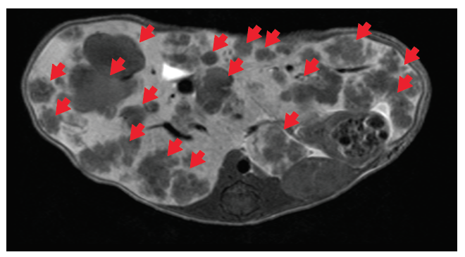
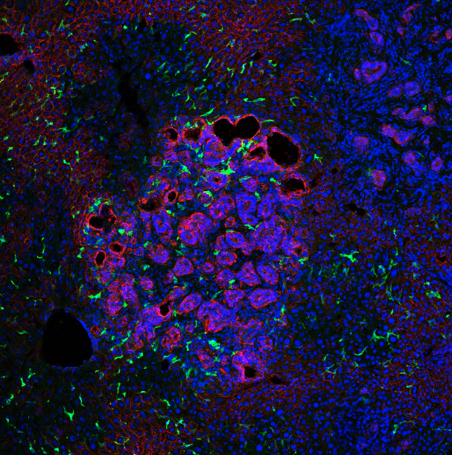
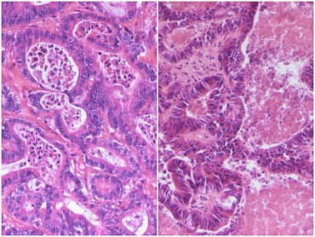
APPROCCIO METODOLOGICO
Nuovi modelli murini di metastasi epatiche
Vettori lentivirali per ingegnerizzare i macrofagi epatici
Vettore
lentivirale
Promotore
Macrofago specifico
Green Fluorescent
Protein
Organoide CRC
Fegato (risonanza magnetica)
Metastasi (uomo)
Metastasi (topo)
(rosso) cellule
cancerogene
(verde) GFP+
macrofagi
www.cancerbiotechnology.com

Slide 4
Grazie per questa opportunità!!
www.cancerbiotechnology.com
squadrito.mario@hsr.it

